Slide 1
AI-textdetektor
Att skilja mänskligt och AI-genererat skrivande
Neuralt nätverk · TF-IDF · ~80% noggrannhet

Slide 2


Slide 3
Uppdraget
Vi fick i uppdrag att utveckla ett verktyg som kan avgöra om en text är skriven av en människa eller genererad av AI.
Uppdraget kom inte från det håll man kanske förväntar sig.
Uppdragsgivarna var inte ute efter att avslöja fuskare — de ville förstå skillnaderna för att göra sin AI-genererade kommunikation varmare, mer personlig och lättare att ta till sig.
Tänkbara uppdragsgivare
Psykologmottagningar
Primärvård & vårdcentraler
Socialförvaltningar
HR-avdelningar
Utbildningsinstitutioner

Slide 4
Vår vinkel
Traditionell syn
Vår syn
Avslöja AI-text
Flagga automatgenererat innehåll, hitta fuskare i akademiska sammanhang och skydda mot desinformation.
Förstå skillnaderna — och minska dem
Verktyget fungerar som en spegel. Identifiera vad som skiljer mänskligt och maskinellt skrivande åt, och gör AI-text varmare och mer personlig — särskilt viktigt i vård och omsorg.

Slide 5
Metoden — tre feature-kanaler
Tre parallella feature-kanaler kombineras till en enda inmatning i nätverket.
1
2
3
Ord-TF-IDF
Tecken-TF-IDF
Textstatistik
20 000 features
8 000 features
3 features
Fångar vilka ord och fraser som används. AI-text återkommer till formuleringar som "sammanfattningsvis" och "det bör noteras" som sällan dyker upp i naturligt skrivande.
Analyserar mönster på teckennivå — interpunktion, stavning, radbrytningar. char_wb n-gram (3–4 tecken) avslöjar stilistiska val som ordnivån missar.
Ordantal, genomsnittlig meningslängd och lexikal mångfald. AI-text är ofta anmärkningsvärt jämn och välbalanserad — vilket paradoxalt avslöjar den.

Slide 6
Data & Förbehandling
332 000+
265 000
66 000
texter i datasetet
träningstexter
testtexter (30%)
Förbehandlingssteg
Ta bort källnamn & URL:er (remove_source_leaks)
Dela upp i träning / test FÖRE TF-IDF — undviker datainläckage
Anpassa ord-TF-IDF och tecken-TF-IDF enbart på träningsdata
Beräkna textstatistik (ordantal, meningslängd, lexikal mångfald)
Kombinera kanalerna med hstack → StandardScaler

Slide 7
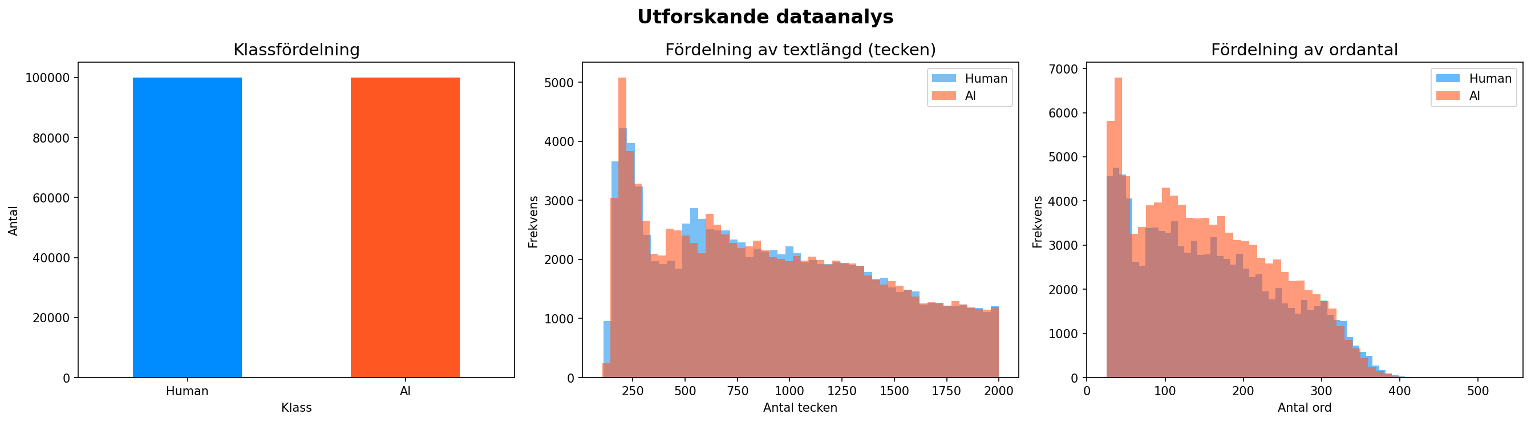

Slide 8
Grid Search — hyperparameteroptimering
scikeras + GridSearchCV, 3-fold korsvalidering, körs på urval för hanterbar körtid.
Sökta parametrar
Bästa resultat
Aktivering
relu, tanh
tanh
Dropout
0.2 / 0.3 / 0.4
Inlärningshastighet
0.001, 0.00003
vann över relu som aktivering
Dropout 0.4 · lr 0.001 · adam
Balanced accuracy: 0.61
Optimizer
adam
Neuroner lager 1
32
Tillämpades direkt i config.py — aktivering ändrades från relu till tanh.
Neuroner lager 2
16

Slide 9
Modell & Resultat
Arkitektur
Resultat
Input
~80%
28 003 features
Dense 32 tanh + Dropout 0.4
+ L2-regularisering
noggrannhet på testdata
Dense 16 tanh + Dropout 0.3
Precision (AI)
0.83
+ L2-regularisering
Recall (AI)
0.82
Dense 1 sigmoid
F1-score (snitt)
0.83
Binär klassificering
Early stopping
val_loss

Slide 10
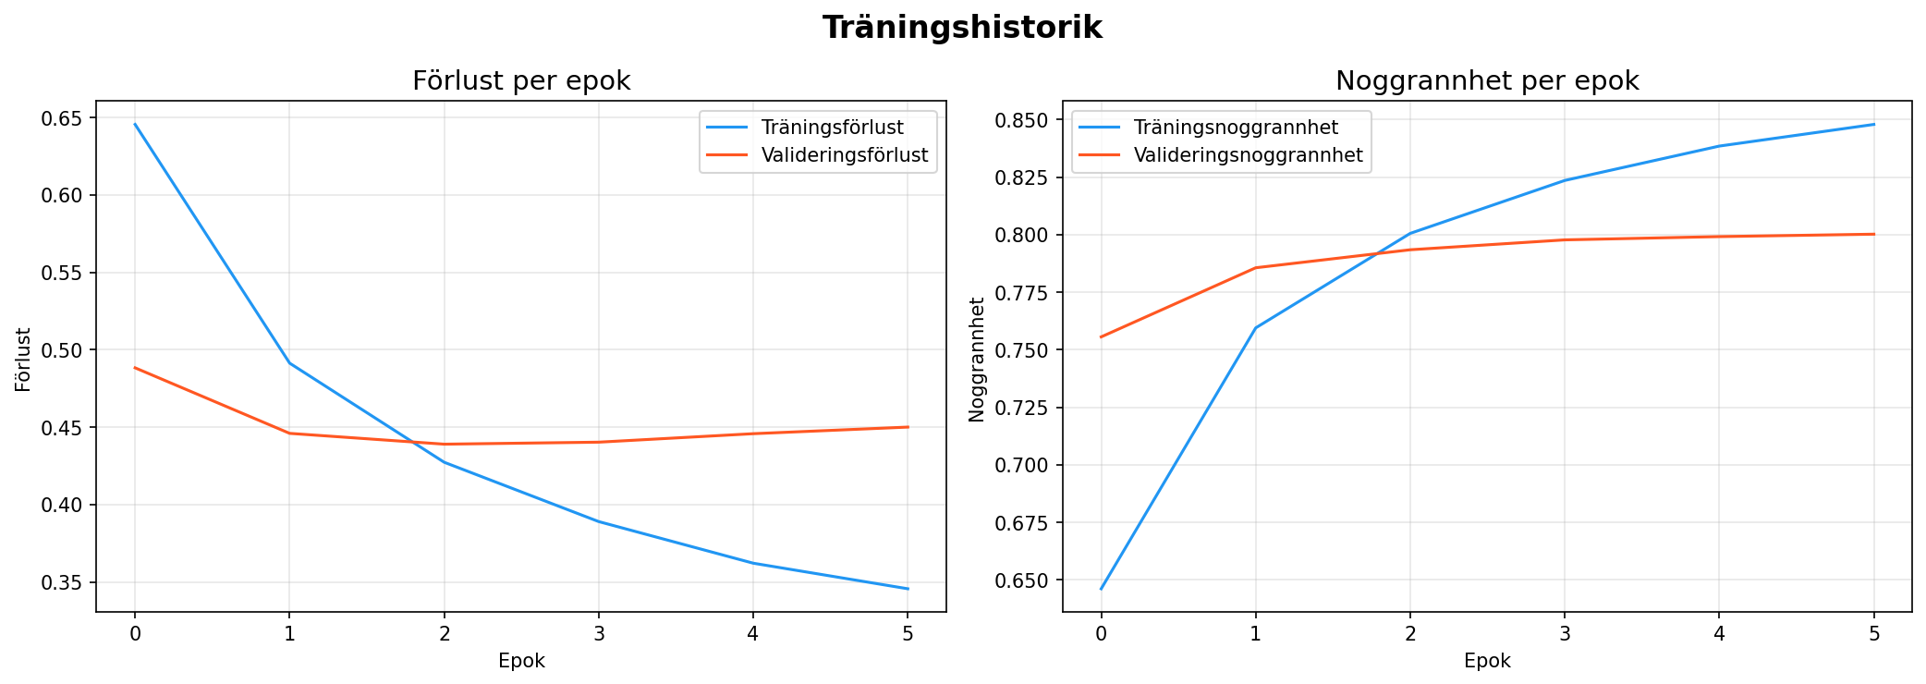

Slide 11
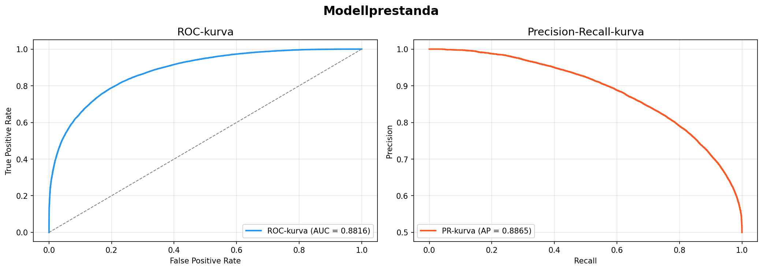

Slide 12
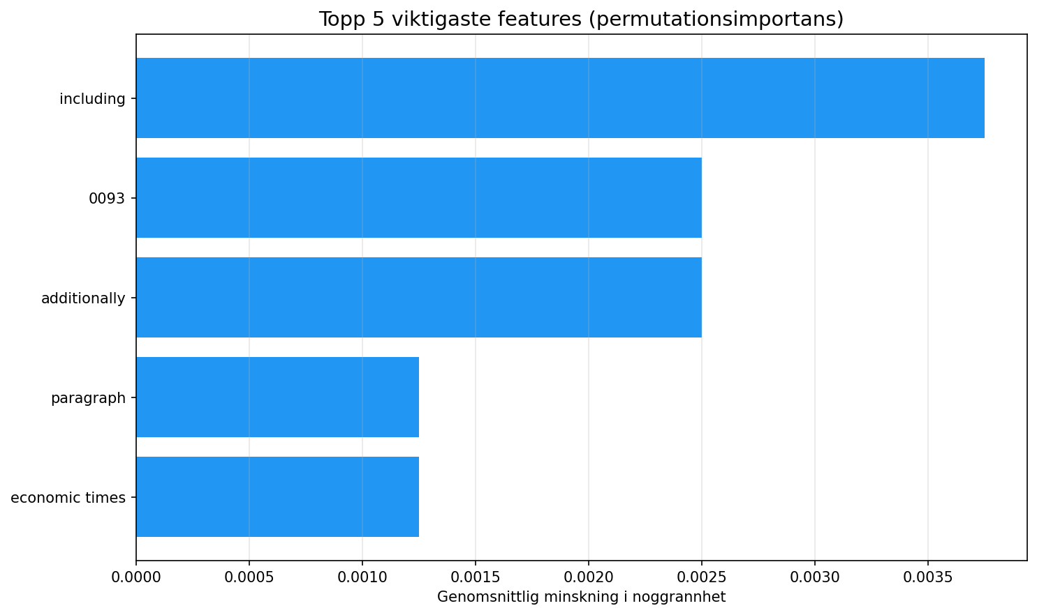

Slide 13
Webbappen — Streamlit
streamlit run app.py → localhost:8501
1
Klistra in text
2
Analys i realtid
Valfri text matas in i ett textfält direkt i webbläsaren — ingen kod behövs.
Samma pipeline som träningen: källrensning → TF-IDF → statistik → skalning → förutsägelse.
3
Tydligt resultat
4
Export
Visar AI / Människa / Oklart med konfidenspoäng och de ord som påverkade beslutet mest.
Ladda ned en komplett analysrapport som CSV-fil direkt från webbläsaren.

Slide 14
Slutsats
Verktyget fungerar
~80% noggrannhet med tre komplementära feature-kanaler på ett stort och varierat dataset.
En ny vinkel
AI-textdetektering behöver inte bara handla om att avslöja — det kan vara ett verktyg för bättre mänsklig kommunikation.
Grid search gav svar
tanh visade sig bättre än relu — ett resultat som direkt tillämpades i config.py och förbättrade modellen.
Redo att använda
Webbappen gör det möjligt att testa modellen utan teknisk bakgrund.

